Slide 1

Educación física
Atención a la diversidad

Slide 2

Orden 8 de septiembre 2021, que regula la atención a la diversidad en la comunidad
Desenvuelve el decreto 229/2011 para nuestra comunidad.
ATENCIÓN A LA DIVERSIDAD : conjunto de medidas y acciones diseñadas con la finalidad de adecuar la
respuesta educativa a las diferentes características, potencialidades, ritmos y preferencias de
aprendizaje, motivaciones e intereses, y situaciónes sociales y culturales de todo el alumnado.
Proyecto educativo de centro debe estar guiado por los valores de la INCLUSIÓN.
“Un sistema educativo plenamente inclusivo e de calidade será aquel que garanta a atención
de cada alumna e de cada alumno segundo a súa realidade persoal e social, o que
significa, entre outros aspectos, que as medidas organizativas, as curriculares e a dotación
de recursos se adapten ao que cada alumna e cada alumno necesiten”
“Un sistema educativo e unha sociedade que promovan o desenvolvemento de todos os talentos de cada alumna e de cada alumno”

Slide 3
“Neste marco educativo, o deseño universal para a aprendizaxe (DUA) ten como finalidade
lograr a inclusión efectiva de todo o alumnado, con independencia da súa diversidade;
asegura que o currículo sexa planificado e posto en práctica de tal forma que non supoña
impedimento nin barreira para as persoas no desenvolvemento das súas competencias.”
PRINCIPIOS DE ACTUACIÓN de la orden:
Por parte del profesorado:
Colaborar con el profesor tutor y jefatura de orientación en la planificación y desarrollo de actuaciones destinadas al ajuste de los procesos de enseñanza aprendizaje.
Utilizar estrategias metodológicas promotoras de la inclusión, solidaridad, trabajo en equipo, y respeto a la diferencia y convivencia.
Consideración de los principios del diseño universal de aprendizaje en la atención educativa
Participar en la estrategias de del equipo docente , bajo la dirección del profesor tutor.

Slide 4
ACLARACIÓN TERMINOLÓGICA
EXCLUSIÓN
SEGREGACIÓN
INTEGRACIÓN
INCLUSIÓN
Soy alérgico al gluten
Ejemplo:
CENA TEMATICA ITALIANA.
NO VENGAS
LOS ALERGICOS OS INVITO EL PROXIMO JUEVES
NO TE PREOCUPES TE HAGO UNA ENSALADA
HAGO PASTA SIN GLUTEN , VARIEDAD DE ALIMENTOS
Propongo una cena temática en mi casa !!!

Slide 5
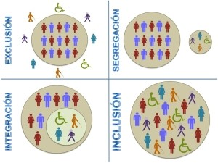
LG 70
LOGSE 90
Constitución :
Articulos: 14,27.1,2,49
Derecho a una educación que suponga un desarrollo personal sin discriminación y con ayuda para rehabilitar e integrar a los disminuidos
LOE 06-LOMCE 13
LOMCE
LOMLOE 20

Slide 6
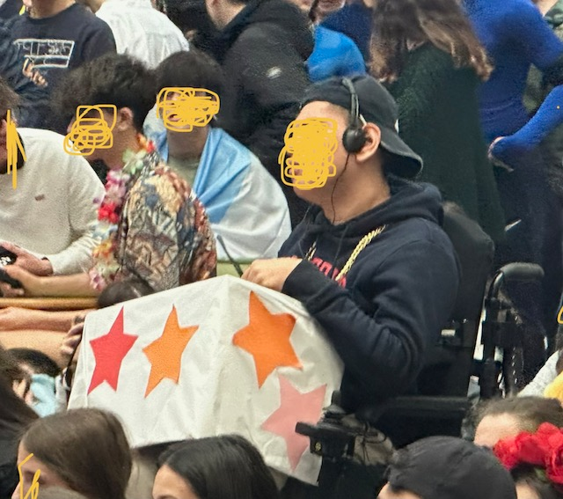

INTEGRACIÓN: Nuestros alumnos comparten el mismo espacio, pero no hacen las mismas actividades, no utilizan el mismo material…. No son parte del grupo. Ejemplo EF : proponer un ejercicio para toda la clase y al alumno con necesidades, proponerle otro ejercicio a parte, incluso a veces separado del grupo.
INCLUSIÓN: No se dan diferencias entre alumnos sobre todo al nivel de relaciones. Proponer el mismo ejercicio para todos y darle al alumno con necesidades los apoyos necesarios para que pueda realizarlo ( explicación verbal, guía física, adaptación a su capacidad…)
SOY ALEX !!!!!

Slide 7
DEFICIENCIA
DISCAPACIDAD
MINUSVALIA
Anomalía de la estructura corporal , apariencia, función de un órgano…..
Representa un trastorno orgánico temporal/permanente, innata/ adquirida..
Consecuencias que se derivan de la deficiencia en el rendimiento funcional, en tareas, conductas, aptitudes…temporal/permanente, reversible,/irreversible…
Progresiva/regresiva…
Todas las desventajas que tiene un individuo debido a las deficiencias y discapacidades que presenta
INCLUSIÓN
DIVERSIDAD FUNCIONAL

Slide 8
ACNEAE : Alumnado con necesidad especifica de apoyo educativo
Alumno que requiere una atención educativa diferente a la ordinaria por presentar :
NECESIDADES EDUCATIVAS ESPECIALES
RETRASO MADURATIVO
TRASTORNOS DEL DESARROLLO DEL LENGUAJE Y COMUNICACIÓN
TRASTORNOS DE ATENCIÓN O APRENDIZAJE
DESCONOCIMIENTO GRAVE DE LA LENGUA DE APRENDIZAJE
SITUACIONES DE VULNERABILIDAD SOCIOEDUCATIVA
ALTAS CAPACIDADES INTELECTUALES
INCORPORACIÓN TARDÍA AL SISTEMA EDUCATIVO
CONDICIONES PERSONALES O DE HISTORIA ESCOLAR
(LOMLOE Art. 71)

Slide 9

ACNEE
NECESIDADES EDUCATIVAS ESPECIALES
Alumno que afronta barreras que limiten su acceso, participación o aprendizaje, derivadas de su discapacidad, trastornos graves de conducta de comunicación y de lenguaje; por un periodo de su escolarización o en toda ella. Requiere determinados apoyos y atenciones educativas específicas para la consecución de los objetivos de aprendizaje adecuados a su desarrollo
(LOMLOE Art. 73)
Discapacidad intelectual ( leve , moderada, grave, profunda)
Discapacidad visual ( ceguera, deficiencia visual)
Discapacidad auditiva (hipoacusia leve, moderada, o severa, sordera)
Discapacidad motórica ( leve, moderada, severa)
TGC (trastornos graves de conducta): trastorno negativista desafiante, trastorno explosivo intermitente, trastorno de conducta, trastorno antisocial de la personalidad.
TEA ( trastorno del espectro autista)
TEL (trastorno específico del lenguaje)
ACTUACIONES PREVENTIVAS Y DETECCIÓN TEMPRANA
FACTOR PREVENTIVO POR EXCELENCIA
EVALUACIÓN INICIAL

Slide 10
RETRASO MADURATIVO
El alumno no tiene las principales características de los compañeros de su edad. Puede afectar al uso del habla, a la motricidad, a la socialización y al desarrollo cognitivo.
TRASTORNOS DEL DESARROLLO DEL LENGUAJE Y COMUNICACIÓN
Alumnos que muestran dificultades en la adquisición del lenguaje y persiste hasta la edad adulta.
TRASTORNOS DE ATENCIÓN O APRENDIZAJE
Alumnos que presentan trastornos que dificultan el aprendizaje por presentar dificultades en la atención, hiperactividad… TDAH
INCORPORACIÓN TARDÍA AL SISTEMA EDUCATIVO
Procedencia de otros países o que por cualquier otro motivo justificado, se escolarizan tardiamente en nuestro sistema educativo y presentan dificultades para adquirir los objetivos y las competencias que les corresponderían por edad. Esas dificultades se manifiestan, especialmente, en el desconocimiento de alguna de las lenguas oficiales de Galicia y/ o en el desfase curricular.

Slide 11
DESCONOCIMIENTO GRAVE DE LA LENGUA DE APRENDIZAJE
Alumnos que proceden de otros países o bien de otra comunidad.
SITUACIONES DE VULNERABILIDAD SOCIOEDUCATIVA
Aquel que presenta desigualdades derivadas de factores sociales, familiares, derivados de violencia de género, económicos, culturales, geográficos, étnicos o de otra índole.
CONDICIONES PERSONALES O DE HISTORIA ESCOLAR
Alumnos que tienen circunstancias personales que influyen en su proceso de enseñanza aprendizaje, lesiones, circunstancias familiares concretas, enfermedades temporales…
Aquel que presenta un potencial elevado en alguna o algunas áreas del desempeño humano, en comparación con un grupo de referencia. Considerando sus posibles manifestaciones, se diferencia la precocidad, el talento e a superdotación.
ALTAS CAPACIDADES INTELECTUALES
Precoces: desarrollan su aprendizaje a un ritmo más rápido de lo normal
Talentosos: niños expertos “ en un área concreta del espectro intelectual
Superdotados: la mayoría de los niños superdotados fueron niños precoces. CI igual o superior a 130

Slide 12
MEDIDAS DE ATENCIÓN A LA DIVERSIDAD
Son actuaciones, estratégias y/o programas destinados a proporcionar
una respuesta ajustada a las necesidades educativas del alumnado. Estas medidas se
clasifican en ordinarias y extraordinarias, estarán recogidas en el Plan General de atención a la
diversidad y en las concreciones anuales de dicho plan.
MEDIDAS ORDINARIAS
Facilitan la adecuación del currículo prescriptivo sin una alteración significativa de objetivos , contenidos y criterios de evaluación , al contexto sociocultural y a las características del alumnado.
MEDIDAS EXTRAORDINARIAS
Requieren modificaciones significativas del currículo ordinario y /o supone cambios en esenciales en el ámbito organizativo, así como ,de ser el caso, en los elementos de acceso al currículo o en la modalidad de escolarización.
Se aplican una vez agotadas las ordinarias

Slide 13
MEDIDAS ORDINARIAS
Adecuación de la estructura organizativa del centro, de la organización y gestión del aula de acuerdo a las características del alumnado. ( colocación de alumnado en el aula)
Adecuación de las programaciones didácticas al alumnado y a las circunstancias de su entorno.
Metodologías basadas en el trabajo colaborativo en grupos heterogéneos, tutoría entre iguales, aprendizaje por proyectos y otras que promuevas la inclusión.
Adaptación de tiempos , instrumentos y procedimientos de evaluación.
Aulas de atención educativa y convivencia.
Refuerzo educativo y apoyo de profesores con disponibilidad horaria. . ( En Galicia todos los alumnos ACNEAE, se les implementa refuerzo)
Programas de enriquecimiento curricular (altas capacidades)
Plan de refuerzo para el alumnado de ESO que pase de curso con materias sin superar.
Plan especifico personalizado para el alumnado de ESO que permanezca una año más en el mismo curso.
Programas de habilidades y competencias sociales.

Slide 14
MEDIDAS EXTRAORDINARIAS
Adaptaciones curriculares.
Agrupamientos flexibles.
Apoyo de PT o AL.
Flexibilización del periodo de escolarización en la ESO y BAC
Programas de diversificación curricular. / pmar
Atención educativa para el alumnado que presenta problemas para la asistencia continuada al centro.
Atención educativa al alumnado menor sometido a medidas de responsabilidad penal.
Atención educativa al alumnado sometido a medidas de protección y tutela.
Atención educativa al alumnado afectado por medidas de violencia de género o acoso escolar
Atención educativa al alumnado de familias itinerantes.
Atención educativa al alumno procedente del extranjero.
Grupos de adquisición de lenguas
Grupos de adaptación de competencia curricular.
Atención educativa a alumnas embarazadas.

Slide 15

ATENCIÓN A LAS DIFERENCIAS INDIVIDUALES
EN LA ESO . (RD 217) (D156)
(RD)Disposiciones generales : “el título preliminar del nuevo texto de la Ley Orgánica 2/2006, de 3 de mayo, de Educación, incorpora entre los principios y fines de la educación el cumplimiento efectivo de los derechos de la infancia según lo establecido en la Convención sobre los Derechos del Niño de Naciones Unidas, la inclusión educativa y la aplicación de los principios del Diseño Universal para el Aprendizaje.”
(RD) Liñas de actuación: “O deseño de actividades de aprendizaxe de acceso universal (DUA) para atender mellor á diversidade do alumnado, o que axudará a darlle unha atención individualizada. “
Adoptar las medidas necesarias para atender las necesidades de los ACNEAE, teniendo en cuenta sus circunstancias y sus diferentes ritmos de aprendizaje.
2. Dichas medidas, formarán parte del PEC, estarán orientadas a permitir a todo el alumnado el desarrollo de las competencias previsto en el Perfil de salida y la consecución de los objetivos de la Educación Secundaria Obligatoria, por lo que en ningún caso podrán suponer una discriminación que impida a quienes se beneficien de ellas obtener la titulación correspondiente.
3. Para lograr este objetivo, se podrán realizar adaptaciones curriculares y organizativas con el fin de que el alumnado con necesidad específica de apoyo educativo al que se refiere el artículo 71 de la Ley Orgánica 2/2006, de 3 de mayo, pueda alcanzar el máximo desarrollo de sus capacidades personales. Estas adaptaciones en ningún caso se tendrán en cuenta para minorar las calificaciones obtenidas.

Slide 16

AC ( ACS/ACI)
Adaptación curricular
Son todos aquellos ajustes o modificaciones que se efectúan en los diferentes elementos de la propuesta educativa desarrollada para un alumno, con el fin de responder a sus necesidades educativas especiales y que No pueden ser compartidas con el resto de sus compañeros.
El documento DACI/DIAC/DAC ( documento de adaptación curricular) contendrá entre otros:
Datos personales del alumno.
Datos físicos y de salud.
Datos del entorno escolar.
Pruebas psicopedagógicas
Medidas adoptadas, todas en progresión ….
Programas individualizados de las diferentes materias en las que requiere adaptación
RESPONSABLE : DEP ORIENTACION
RESPONSABLE: PROFESOR DE AULA
ADAPTACIONES EN
ELEMENTOS BÁSICOS DEL CURRICULO
OBJETIVOS
MANTENER
ELIMINAR
MODIFICAR
SABERES
COMPETENCIAS
CRITERIOS

Slide 17
ADAPTACION CURRICULAR
Son medidas extraordinarias de atención a la diversidad que afectan os elementos prescriptivos
del currículo; van dirigidas al alumnado con necesidades educativas especiales y,
excepcionalmente, al resto del alumnado con necesidad específica de apoyo educativo.
Para la adopción de esta medida será necessário que em el informe psicopedagóxico resultante de la evaluación psicopedagógica se entienda como la más idónea para atender las necesidades
educativas del alumno y despues de la aplicación de otras medidas de
atención a la diversidad.
Las adaptaciónes curriculares supondrán la modificación, la ampliación, la redución o la
supresión de parte o de todos los elementos prescritivos del currículo.
Las adaptaciónes curriculares se ajustarán al nivel de competencia curricular de la alumna
o alumno, a su desarrollo y a su potencial de aprendizaje, así como
a sus características personales y sociales. Para su elaboración se partira del currículo de
referencia, entendido este como el del ciclo o nivel en que la alumna o alumno esten
matriculados, para llegar al currículo adaptado, entendido como el que conforma la adaptación
curricular que se va a desarrollar a lo largo del ciclo o curso.
Cuando una alumna o un alumno necesiten adaptación del currículo, a familia será
informada de esta medida de atención a la diversidad, doe lo que quedará constancia por escrito.

Slide 18
PROCEDIMIENTO:
Realización da avaliación psicopedagóxica e posterior elaboración do informe psicopedagóxico por parte da xefatura do departamento de orientación
Convocatoria e coordinación, por parte da xefatura de estudos, dunha reunión á cal
deben asistir o equipo docente da alumna ou do alumno e a xefatura do departamento
de orientación. Informativa de la situación del alumno
Elaboración da proposta de adaptación de cada área ou materia por parte do profesorado
que a imparte e no modelo que o centro docente teña establecido no seu Plan xeral
de atención á diversidade
A xefatura do departamento de orientación conformará o expediente da adaptación
dirección do centro docente enviará o expediente da adaptación curricular ao servizo
territorial de Inspección Educativa, a quen lle compete a autorización
Formarán parte do expediente da alumna ou do alumno unha copia da adaptación
curricular e a súa autorización polo servizo territorial de Inspección Educativa.
O desenvolvemento das adaptacións curriculares realizarase, na medida do posible,
no contexto da aula ordinaria da alumna ou do alumno, coordinado polo profesorado titor.
A avaliación do alumnado nas áreas ou materias adaptadas realizaraa o profesorado
que as imparte, coas achegas do profesorado de apoio, de ser o caso.
Os referentes da avaliación do alumnado con adaptación curricular serán os incluídos
na dita adaptación, sen que isto poida impedirlle a promoción ou titulación.
Duración das adaptacións do currículo poderá ser dun ciclo ou dun curso, en función
da etapa educativa en que estea escolarizado o alumno ou a alumna.

Slide 19
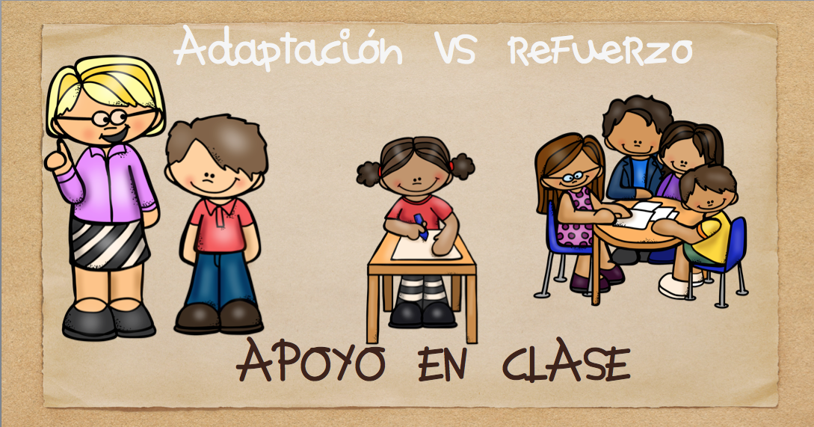
EVALUACIÓN PSICOPEDAGÓGICA
REUNIÓN ORIENTACION -EQUIPO DOCENTE
PROPUESTA DE ADAPTACIÓN EN CADA ÁREA
EXPEDIENTE DE ADAPTACION
EXPEDIENTE DEL ALUMNO
DESARROLLO DE LA ADAPTACIÓN EN EL AULA ORDINARIA Y EVALUADA POR EL PROFESOR DE AULA
DURACIÓN UN CURSO
NO IMPIDEN PROMOCIONAR NI TITULAR

Slide 20
EDUCACIÓN FÍSICA 3º ESO |  |  |  | AC
OBXECTIVOS | CRITERIOS DE AVALIACIÓN | CONTIDOS | COMPETENCIAS CLAVE | MODIF.
Bloque 3. Resolución de problemas en situacións motrices
OBX2 | 3.3. Mostrar habilidades para a adaptación e a actuación ante situacións cunha elevada incerteza, aproveitando eficientemente as propias capacidades e aplicando de maneira automática procesos de percepción, decisión e execución en contextos reais ou simulados de actuación. | ▪ Capacidades perceptivo-motrices en contexto de práctica: integración do esquema corporal, toma de decisións na realización dunha actividade motriz acerca dos mecanismos coordinativos, espaciais e temporais para resolvela adecuadamente. ▪ Capacidades condicionais: desenvolvemento das capacidades físicas básicas (forza e resistencia). – Sistemas de adestramento. ▪ Habilidades motrices específicas en actividades físico-deportivas: execución, identificación e corrección de erros máis comúns. ▪ Creatividade motriz: creación de retos e situacións-problemas con resolución posible de acordo cos recursos dispoñibles. | CPSAA CE | S
OBX2 | 3.4. Evidenciar control e dominio corporal ao empregar os compoñentes cualitativos e cuantitativos da motricidade de maneira eficiente e creativa, resolvendo resolver problemas motrices sinxelos en todo tipo de situacións motrices transferibles ao seu espazo vivencial con autonomía. |  | CPSAA CE | M
OBX3 | 3.5. Colaborar na práctica de diferentes producións motrices e proxectos para alcanzar o logro individual e grupal, participando con autonomía na toma de decisións vinculadas á asignación de roles, á xestión do tempo de práctica e á optimización do resultado final. |  | CCL/ CP CPSAA/ CC | M

Slide 21
ALUMNADO NEE.
1. La escolarización se regirá por los principios de normalización e inclusión y asegurará su no discriminación y la igualdad efectiva en el acceso y la permanencia en el sistema educativo.
2. Se establecerán las condiciones de accesibilidad y diseño universal y los recursos de apoyo, humanos y materiales, que favorezcan el acceso al currículo del alumnado NEE, y adaptarán los instrumentos, y en su caso, los tiempos y apoyos que aseguren una correcta evaluación de este alumnado.
3. Se establecerán los procedimientos oportunos para realizar adaptaciones de los elementos del currículo que se aparten significativamente de los que determina el real decreto cuando se precise de ellas para facilitar a este alumnado la accesibilidad al currículo. Dichas adaptaciones se realizarán buscando el máximo desarrollo posible de las competencias y contendrán los referentes que serán de aplicación en la evaluación de este alumnado, sin que este hecho pueda impedirles la promoción o la titulación.
4. La escolarización de este alumnado en la ESO en centros ordinarios podrá prolongarse un año más, siempre que ello favorezca la adquisición de las competencias establecidas y la consecución de los objetivos de la etapa.
5. La identificación y la valoración de las necesidades educativas de este alumnado se realizarán, lo más tempranamente posible, por profesionales especialistas y en los términos que determinen las administraciones educativas. En este proceso serán preceptivamente oídos e informados los padres, madres, tutores o tutoras legales del alumnado. Las administraciones educativas regularán los procedimientos que permitan resolver las discrepancias que puedan surgir, siempre teniendo en cuenta el interés superior del menor y la voluntad de las familias que muestren su preferencia por el régimen más inclusivo.

Slide 22
Programas de diversificación curricular. (PDC)
1. Orientados a la consecución del título de Graduado en ESO, por parte de quienes presenten dificultades relevantes de aprendizaje tras haber recibido, en su caso, medidas de apoyo en el 1º o 2º curso de esta etapa, o a quienes esta medida de atención a la diversidad les sea favorable para la obtención del título.
2. La implantación de estos programas comportará la aplicación de una metodología específica a través de una organización del currículo en ámbitos de conocimiento, actividades prácticas y, en su caso, materias, diferente a la establecida con carácter general, para alcanzar los objetivos de la etapa y las competencias establecidas en el Perfil de salida.
3. Con carácter general, los programas de diversificación curricular se llevarán a cabo en dos años, desde tercer curso hasta el final de la etapa.
4. Podrá incorporarse a un programa de diversificación curricular:
alumnado que al finalizar 2º de ESO, no esté en condiciones de promocionar y el equipo docente considere que la permanencia un año más en ese mismo curso no va a suponer un beneficio en su evolución académica.
alumnado que finalice 3º ESO y se encuentre en la situación citada en el párrafo anterior podrá ser propuesto para su incorporación al primer año del programa.
Excepcionalmente, podrá ser propuesto para su incorporación el alumnado que, al finalizar 4ºESO, no esté en condiciones de obtener el título de Graduado en Educación Secundaria Obligatoria, si el equipo docente considera que esta medida le permitirá obtener dicho título sin exceder los límites de permanencia previstos.

Slide 23
ATENCIÓN A LAS DIFERENCIAS INDIVIDUALES EN EL BACHILLERATO (RD243) (D157 )
RD 243; Situaciones de aprendizaje: las situaciones constituyen un componente que, alineado con los principios del Diseño universal para el aprendizaje, permite aprender a aprender y sentar las bases para el aprendizaje a lo largo de la vida, fomentando procesos pedagógicos flexibles y accesibles que se ajusten a las necesidades, las características y los diferentes ritmos de aprendizaje del alumnado y que favorezcan su autonomía.
D157: Atención a diversidade: “Estableceranse as medidas de flexibilización e alternativas metodolóxicas de accesibilidade e deseño universal que sexan necesarias para conseguir que este alumnado poida acceder a unha educación de calidade en igualdade de oportunidades”
1. Las administraciones deben disponer los medios necesarios para que los alumnos y alumnas que requieran una atención diferente a la ordinaria puedan alcanzar los objetivos establecidos para la etapa y adquirir las competencias correspondientes. La atención a este alumnado se regirá por los principios de normalización e inclusión.
2. Se establecerán las medidas más adecuadas para que las condiciones de realización de las evaluaciones se adapten a las necesidades del alumnado ACNEAE.
3. Fomentarán la equidad e inclusión educativa, la igualdad de oportunidades y la no discriminación del alumnado con discapacidad. Para ello se establecerán las medidas de flexibilización y alternativas metodológicas de accesibilidad y diseño universal que sean necesarias para conseguir que este alumnado pueda acceder a una educación de calidad en igualdad de oportunidades.
4. Se establecerán medidas de apoyo educativo para el alumnado con dificultades específicas de aprendizaje. En particular, se establecerán para este alumnado medidas de flexibilización y alternativas metodológicas en la enseñanza y evaluación de la lengua extranjera. Estas adaptaciones en ningún caso se tendrán en cuenta para minorar las calificaciones obtenidas.

Slide 24

ATENCIÓN A LA DIVERSIDAD BASADA EN EL : DUA

Slide 25
El DUA es el camino hacia una educación inclusiva.
IDEA : En cualquier grupo humano la diversidad es la norma y no la excepción.
Nuestros alumnos son diversos en infinidad de aspectos físicamente, origen , nivel económico, etnia… y esto se refleja en el APRENDIZAJE.
DIVERSIDAD EN EL APRENDIZAJE
Avances neurocientíficos nos dicen que no existen dos cerebros iguales (estructura y funcionalidad), lo que hace que los alumnos accedan al aprendizaje de diferentes maneras. La evolución tecnológica ha favorecido el aprendizaje ofreciendo alternativas muy exitosas.
Hay que dar respuesta a esta diversidad para garantizar la equidad educativa,
ASEGURAR QUE A CADA ALUMNO SE LE PROPORCIONA AQUELLO QUE NECESITA PARA APRENDER.

Slide 26
El enfoque DUA, pone el foco de atención en el currículo escolar, para explicar por qué hay alumnos que no llegan a alcanzar los aprendizajes previstos.
Los curriculos están elaborados para atender a la “mayoría” pero no a todos , existirá una minoría con objetivos inalcanzables.
Así el DUA :
Promueve una flexibilización del currículo, para que éste sea abierto e inclusivo desde el comienzo, intentando minimizar las necesarias e inevitables adaptaciones posteriores.
Favorece la igualdad de oportunidades en el acceso a la educación.
El enfoque DUA ha sido desarrollado por el CAST (Centro de Tecnología Especial aplicada)

Slide 27

ORIGEN DEL DUA
Concepto DU nacido en el ámbito de la arquitectura .
“Diseño de productos y entornos que cualquier persona pueda utilizar, en la mayor medida posible, sin necesidad de una adaptación posterior destinada a un publico específico” (Ron Mace1997)
El DU era necesario para construir edificios :
Edificios inaccesibles realizaban adaptaciones posteriores
Costosas
No funcionales
Deslucidas estéticamente
DU ANTICIPARSE A UNA POTENCIAL NECESIDAD DISEÑO A PRIORI
El diseño no solo beneficiaria a personas con discapacidades

Slide 28
IMPLICACIONES DEL DU RESPECTO A LA ATENCIÓN A LA DIVERSIDAD.
No hay dos categorías estancas de personas : CON DISCAPACIDAD Y SIN ELLA. La diversidad es inherente a cualquier grupo humano, las alternativas que ofrece benefician a todos.
La diversidad en general y las necesidades en particular, no tienen porque ser permanentes.
Se desplaza la aplicación del término discapacidad de la persona al entorno. Podemos hablar de entornos discapacitantes, cuando no están diseñados universalmente para dar cabida a todas las personas

Slide 29
EL DISEÑO UNIVERSAL EN EL ÁMBITO EDUCATIVO.
El DUA pretende aplicar los principios del DU al diseño del currículo de los diferentes niveles educativos.
“Enfoque basado en la investigación para el diseño del currículo que permite a todas las personas desarrollar conocimientos, habilidades , motivación e implicación en el aprendizaje.”
El currículo que se crea siguiendo el marco del DUA es diseñado, desde el principio, para atender las necesidades de todos los estudiantes, haciendo que los cambios posteriores, sean innecesarios. El marco del DUA estimula la creación de diseños flexibles desde el principio, que presenten opciones personalizables que permitan a todos los estudiantes progresar desde donde ellos están y no desde donde nosotros imaginamos que están.

Slide 30
Que ocurre cuando se diseña el currículo sin tener en cuenta a todo el alumnado ?
Las adaptaciones realizadas a posteriori son poco funcionales y atractivas para los alumnos y costosas para los docentes.
POCO FUNCIONALES, en el sentido de que en ocasiones no sirven para alcanzar el objetivo que se pretendía en un principio. A menudo, estas adaptaciones se limitan a poner meros parches o a simplificar las tareas y los objetivos, en lugar de proporcionar los apoyos que el alumno necesita para acceder al mismo aprendizaje que sus compañeros.
POCO ATRACTIVAS, ya que a veces el alumno no trabaja en las mismas actividades que sus compañeros, lo que puede hacer que se sienta desplazado y desmotivado
COSTOSAS en relación con el esfuerzo y el tiempo que el profesorado debe dedicar a diseñar las adaptaciones: una vez que la planificación ya está diseñada, hay que empezar a hacer variantes individuales para determinados alumnos

Slide 31
Aportación del DUA a la educación inclusiva y a la atención a la diversidad en el aula.
Se rompe la dicotomía entre alumnado con discapacidad y sin discapacidad. La diversidad es un concepto que se aplica a todos los estudiantes, que tienen diferentes capacidades que se desarrollan en mayor o menor grado, por lo que cada cual aprende mejor de una forma única y diferente al resto. Por tanto, ofrecer distintas alternativas para acceder al aprendizaje no solo beneficia al estudiante con discapacidad, sino que también permite que cada alumno escoja aquella opción con la que va a aprender mejor.
Encontramos nuevamente que el foco de la discapacidad se desplaza del alumno a los materiales y a los medios en particular, y al diseño curricular en general .El currículo será discapacitante en la medida en que no permita que todo el alumnado pueda acceder a él.

Slide 32
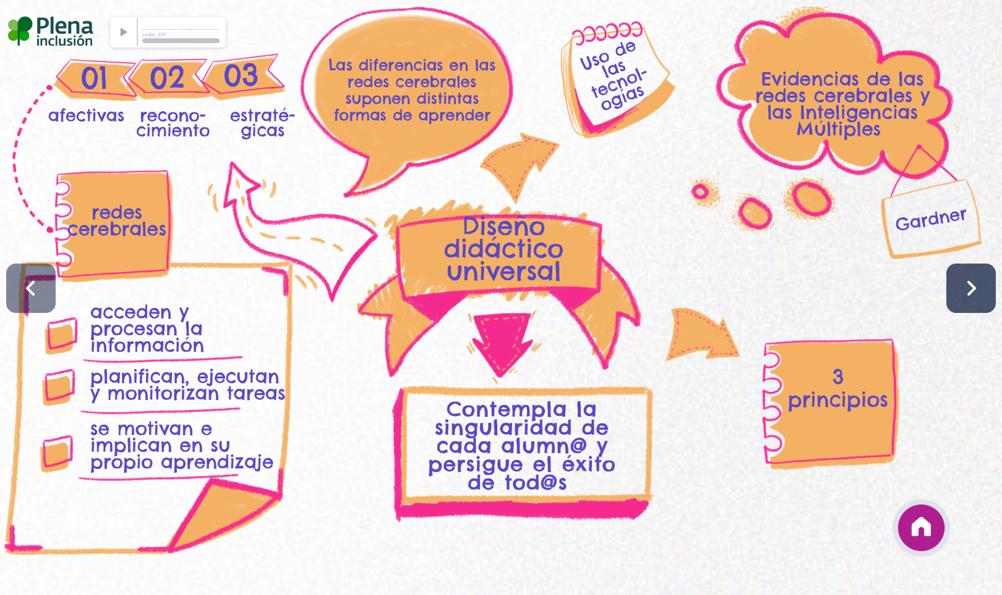
DUA

Slide 33
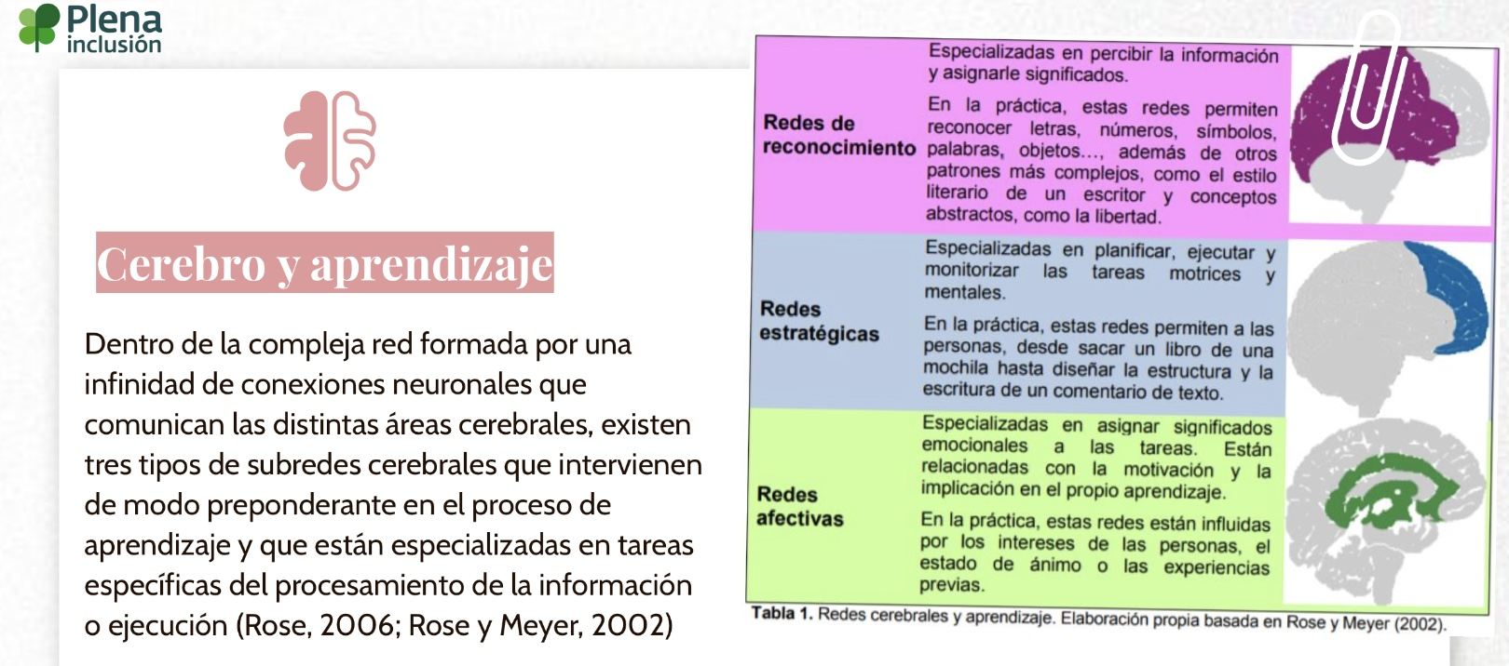
DUA

Slide 34
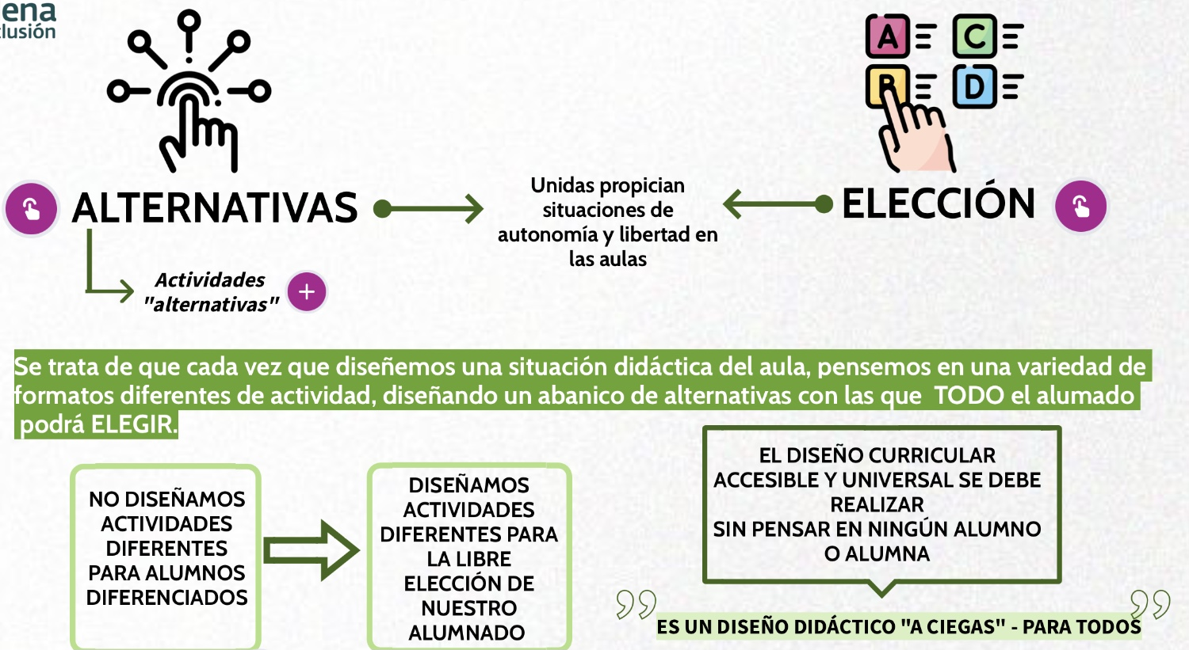

Slide 35
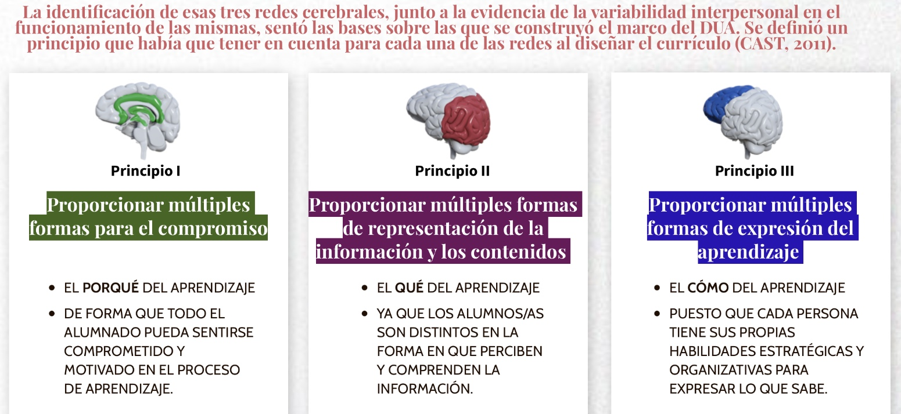
PRINCIPIOS DEL DUA.
MOTIVACIÓN
PERCEPCIÓN- INTEGRACIÓN
EJECUCIÓN

Slide 36
PAUTAS DEL DUA.
Las pautas del DUA son un conjunto de estrategias que se pueden utilizar en la práctica docente para lograr que los currículos sean accesibles a todos los estudiantes y para eliminar las barreras que generan la mayoría de ellos.
Cada una de las pautas, está vinculada con uno de los principios del DUA

Slide 37

PERCEPCIÓN- INTEGRACIÓN

Slide 38

EJECUCIÓN

Slide 39

MOTIVACIÓN

Slide 40
Basta con implementar pautas genéricas para llevar a cabo el DUA ??
NO
LAS PAUTAS NO SIRVEN POR SI MISMAS, deben llevarse a cabo de acuerdo a las características del contexto, singularidades de los alumnos, características de la tarea….
Deben servirnos superar las barreras de aprendizaje presentes en cada entorno de aprendizaje concreto

Slide 41

PROTOCOLOS GALICIA

Slide 42
PROTOCOLOS ALUMNOS ACNEAE. Estrategia educonvives 2016-2020
PROTOCOLO PARA A PREVENCIÓN E CONTROL DO ABSENTISMO ESCOLAR
PROTOCOLO DE PROTECCIÓN DE DATOS
PROTOCOLO PREVENCIÓN, DETECCIÓN E TRATAMENTO DO ACOSO ESCOLAR E CIBERACOSO
PROTOCOLO DE URXENCIAS SANITARIAS E ENFERMIDADE CRÓNICA
PROTOCOLO PARA A ATENCIÓN EDUCATIVA DO ALUMNADO COA SÍNDROME DE DOWN (SD) E/OU DISCAPACIDADE INTELECTUAL
PROTOCOLO PARA TDAH
PROTOCOLO PARA A ATENCIÓN DE DÉFICIT AUDITIVO
PROTOCOLO PARA TEA
PROTOCOLO EDUCATIVO PARA GARANTIZAR LA IGUALDAD, LA NO DISCRIMINACIÓN Y LA LIBERTAD DE IDENTIDAD DE GÉNERO
PROTOCOLO DE PREVENCIÓN , DETECCIÓN E INTERVENCIÓN DE RIESGO SUICIDA

Slide 43
PROTOCOLO TDAH
El trastorno por déficit de atención e hiperactividad (TDAH) responde a un patrón
persistente de conduta de desatención, hiperactividad e impulsividad que comienza
en la edad infantil. Estos patrones constituyen la sintomatologia del trastorno y
dan lugar a distintos subtipos de TDAH: hiperactivo-impulsivo, inatento y combinado.
La desatención se observa en la existencia de comportamientos como la dificultad para mantener la concentración en las tareas,o la falta de perseverancia durante su realización o la desorganización.
La hiperatividad se refiere al exceso de movilidad ,a la inquietud constante y a la impulsividad.
Consideraciones a tener en cuenta según el protocolo de la xunta de consenso sobre TDAH: ( separar el foco de la discapacidad del alumno siguiendo el DUA)
Normas claras coherentes, empatía y refuerzo positivo.
Cercano al profesor o a alumnos que le sirvan como modelo.
Normas de convivencia consensuadas en el aula.
Uso de pictogramas para la trasmisión de contenidos.
Reducir o fragmentar las actividades.
Claridad expositiva por parte del profesor.
Pruebas cortas cerradas y claras.
Fomentar la relación positiva con el alumnado.
Corregir en privado , felicitar en público.

Slide 44
PROTOCOLO TEA.
Trastorno del neurodesarrollo, tiene como características principales:
Deterioro persistente de la comunicación e interacción social.
Patrones de conducta , intereses o actividades, repetitivas o restrictivas.
Pautas a desarrollar propuestas en el protocolo: ( separar el foco de la discapacidad del alumno siguinedo el DUA)
Colocación en el aula cerca de las fuentes de información, tratando de evitar posibles elementos de distracción
Eliminación da hiperestimulación visual
Dar significado a las acciones para hacerlas funcionales.
Registros en la agenda.
Apoyo visual permanente para clarificar explicaciones.
Pautas comunes entre profesorado.
Uso de recursos tecnológicos.
Adaptar el nivel de las explicaciones.
Desarrollar habilidades motoras finas y gruesas propias de su edad. Desarrollar habilidades de organización del trabajo.

Slide 45
PROTOCOLO PARA A ATENCIÓN DE DÉFICIT AUDITIVO
La discapacidad auditiva se define cómo la dificultad que presentan algunas personas para participar en actividades propias de la vida cotidiana, que surge como consecuencia de la interacción entre una dificultad específica para percibir los sonidos a través de la audición y las barreras presentes en el contexto en el que se desarrolla la persona.
Pautas propuestas en el protocolo: ( separar el foco de la discapacidad del alumno siguinedo el DUA)
Facilitarles la adquisición de un sistema de comunicación.
Estimular y potenciar la percepción auditiva del alumnado
Favorecer la lectura labial
Desarrollar habilidades cognitivas
Participación activa en la comunicación, información, aprendizaje y en las relaciones del aula

Slide 46
PROTOCOLO PARA A ATENCIÓN EDUCATIVA DEL ALUMNADO CON SÍNDROME DE DOWN Y/O DISCAPACIDAD INTELECTUAL
El síndrome de Down es una alteración genética que se produce por la presencia de un cromosoma extra, o una parte del, en el par 21 por eso, esta síndrome tambien se conoce como trisomía 21.
Pautas que propone el protocolo: ( separar el foco de la discapacidad del alumno siguinedo el DUA)
Buscar estabilidad en el profesorado que interviene con el alumno
Potenciar la figura del tutor como referente
Buscar el fomento de la autoestima
Transmisión de la información com frases cortas y claras
Tareas secuenciadas
Dejar mas tempo de trabajo.
Proporcionar pautas de actuación facilitadoras
Utilizar demostraciones
Duración corta de las actividades
Evitar tareas repetitivas.
Variación en la presentación de los contenidos
Valorar el esfuerzo frente al resultado

Slide 47
PROTOCOLO PARA A PREVENCIÓN E CONTROL DO ABSENTISMO ESCOLAR
El control de la asistencia a clase es función del profesorado, y cada centro debe articular la manera de promover la asistencia a clase y el procedimiento para controlarla. Es obligatorio informar a los padres.
El absentismo se define en el decreto 229/ 2011. “ Ausencia al centro escolar sin causa debidamente justificada del alumnado en edad de escolarización obligatoria. Para ser considerado absentismo, esta ausencia debe suponer un mínimo del 10% del horario lectivo mensual”. Articulo 20.
Protocolo de absentismo : es el conjunto de acciones coordinadas que se activa cuando se produce un caso de absentismo escolar, con la finalidad de garantizar su asistencia.
El tutor debe dar parte de la situación al jefe de estudios, y si es procedente se abriría un expediente.
Apertura del expediente: jefatura de estudios
SOLO SE ABRE A LOS ALUMNOS QUE ESTÁN EN REGIMEN DE ESCOLARIZACIÓN OBLIGATORIA.

Slide 48
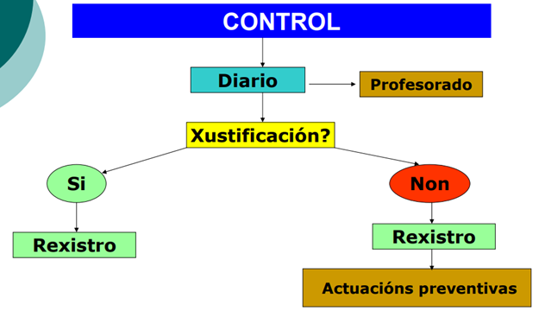

Slide 49
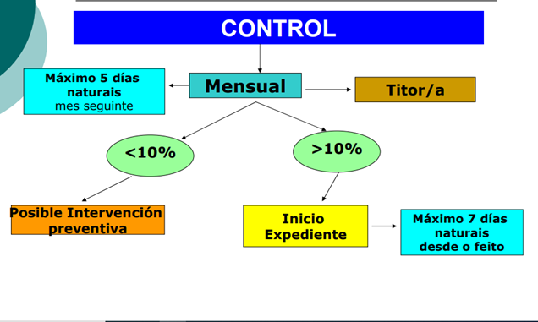

Slide 50
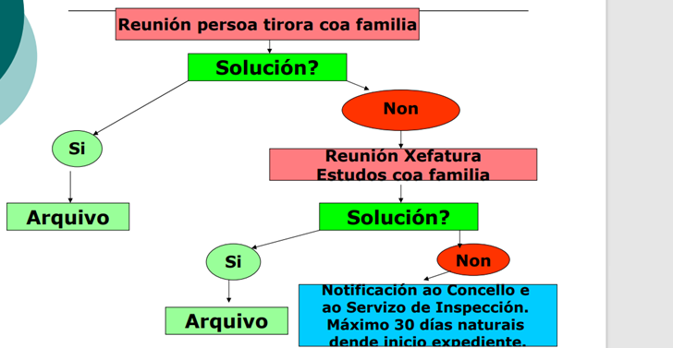
EXPEDIENTE

Slide 51
PROTOCOLO DE PREVENCIÓN , DETECCIÓN E INTERVENCIÓN DE RIESGO SUICIDA. EDUCONVIVES
ESTRATEGIAS DE PREVENCIÓN: ( nos servirían como pautas generales )
Creación de un clima de convivencia positivo en el aula que favorezca el bienestar y el desarrollo integral del alumno.
Transmisión de valores como la autoestima, empatía, solidaridad y expectativas positivas de cara al alumnado.
Flexibilizar el currículo a la diversidad del alumnado.
Organizar asambleas, tutorías y otras actuaciones dirigidas a consensuar normas de convivencia, fomentar competencias emocionales, como la escucha activa, favorecer la expresión de sentimientos, aprender a tomar decisiones y solucionar problemas, aprender a trabajar en equipo, aumentar la tolerancia a la frustración o reducir el estigma social asociado a la conducta suicida.
Fomentar la formación específica del alumnado para crear redes de apoyo entre iguales.
Abordar la educación para la salud y la educación emocional como contenido transversal.
Prestar especial atención a estudiantes más vulnerables para incrementar su resiliencia

Slide 52
INTERVENCIÓN EN CASO DE INTENTO DE SUICIDIO EN EL CENTRO:
Tutores, orientador y equipo directivo son las personas de referencia para la actuación.
El equipo directivo comunica el intento de suicidio, siguiendo el protocolo de urgencias sanitarias. Se seguirán los cauces oportunos
Se establecerá un protocolo de actuación una vez que el alumno regrese al centro coordinado por el departamento de orientación. Este protocolo sugiere las siguientes actuaciones:
Mantener vigilancia y supervisión continua por parte del profesorado, no dejándolo sólo, involucrar compañeros.
Cualquier incidente debe ser comunicado al profesor tutor.
Limitar el acceso a posibles medios lesivos.
Adaptar metodología y criterios de evaluación para favorecer el éxito escolar del alumno. Posibilidad de adaptar instrumentos , tiempos….
Mostrar empatía y comprensión.
Asignar un profesor referente del alumno, con el que tenga empatía.
Trabajo con los compañeros de inteligencia emocional: reconocer emociones, saber ayudar…
Organizar un grupo de apoyo entre iguales.
Consensuar con el grupo normas de convivencia y antiacoso.
Fomentar su participación en el aula .
Hacer contención de las conductas disruptivas: evitar confrontaciones y recriminaciones en público, refuerzo , positivo, felicitar en público…
Favorecer la participación del alumno en actividades complementarias

Slide 53
PROTOCOLO EDUCATIVO PARA GARANTIZAR LA IGUALDAD, LA NO DISCRIMINACIÓN Y LA LIBERTAD DE IDENTIDAD DE GÉNERO.
Se establecen unas recomendaciones educativas y organizativas en relacion con el género dentro de los centros educativos:
No realizar en el centro actuaciones diferenciadas por sexo.
La comunidad educativa se dirigirá al alumno por el nombre que se acuerde en la coordinación establecida entre dirección, tutoría, orientación , alumno/a , padres. Se usará también en documentos no oficiales, comunicaciones, formales y no formales.
Se le facilitará el acceso a vestuarios y aseos correspondientes al género con que se siente identificado.
Garantizar el derecho a elegir su propia imagen.
Garantizar la difusión de información sobre la identidad de género entre la comunidad educativa.

Slide 54
PROTOCOLO PREVENCIÓN, DETECCIÓN E TRATAMENTO DO ACOSO ESCOLAR E CIBERACOSO
Bullying o acoso escolar viene definido como “una conducta de persecución física y/o psicológica que realiza un alumno o alumna contra otro, al que elige como víctima de varios ataques”
Se trata, por lo tanto, de una situación continuada en el tiempo y de gran intensidad, en la que una de las partes se siente poderosa y asume el papel de agresor o acosador, en tanto que la otra, más vulnerable, asume el papel de víctima o acosada.
Ley 4/2011, de 30 de junio, de convivencia y participación de la comunidad educativa, se aborda por primera vez en el plano legislativo el tratamiento de situaciones
de acoso.
Criterios de identificación del acoso:
Existencia de intención de hacer daño.
Repetición de las conductas agresivas
La duración en el tiempo.

Slide 55
MEDIDIAS URGENTES ANTE SITUACIÓN DE ACOSO.
El protocolo de acoso escolar debe activarse en el momento en el que cualquier miembro de la comunidad da la voz de alarma.
Entre estas medidas urgentes podrán adoptarse las siguientes:
‣ Vigilancia específica de las personas indicadas.
‣ Supervisión y vigilancia en aquellos lugares donde pueda producirse el supuesto
acoso.
‣ Medidas cautelares que impidan el contacto entre la supuesta víctima y la
persona o personas causante/s de la posible situación de acoso.
‣ Comunicación y solicitud de colaboración a las familias del alumnado implicado.
‣ Asignación de una persona responsable de atención y apoyo a la presunta
víctima.
Deber de sigilo.
ESTRATEGIAS DE PREVENCIÓN:
Estas estrategias de prevención se incluirán en el Plan de convivencia del centro, así
como en sus normas de organización y funcionamiento (NOF), dentro del marco del
Proyecto Educativo, para favorecer la convivencia en el centro.

Slide 56
Estrategias de prevención en el aula:
‣ Incluir en el Plan de Acción Tutorial la elaboración de normas de convivencia
en cada clase, incluyendo de manera explícita normas contra el acoso entre los
compañeros o las compañeras, en las que se sensibilice sobre el daño que
produce el maltrato y se haga explícito el rechazo de todos los tipos de violencia,
así como propuestas de recuperación en caso de incumplimiento de las normas.
‣ Realizar actividades de tutoría programadas en el grupo referidas a:
• Relaciones en el grupo.
• Fomento de la amistad.
• Tareas colaborativas.
• Sensibilización frente al maltrato (respeto por la diferencia, promover la
empatía emocional, romper con mitos como el del chivato, aprender a ofrecer y
pedir ayuda, diferenciar entre amigos/as y compañeros/as...).
• Conciencia de la importancia del cuidado de las relaciones afectivas y
emocionales de los adolescentes.
• Análisis de las relaciones interpersonales, de los sentimientos y de los
conflictos.
‣ Trabajar en el grupo habilidades sociales asertivas y de autoconocimiento
que capaciten al alumnado para dar respuestas idóneas en diferentes contextos:
• Educar para las relaciones interpersonales igualitarias basadas en la valoración
mutua y en el respeto.
• Ejercitar técnicas de autocontrol, empatía y resistencia a la frustración.
• Desarrollar a través de métodos cooperativos habilidades prosociales y
destrezas para la gestión de las emociones.

Slide 57
PROTOCOLO DE PROTECCIÓN DE DATOS.
Ley Orgánica 3/2018, de 5 de diciembre, de Protección de Datos Personales y garantía de los derechos digitales.
Tratamiento de los datos personales de alumnado:
Los datos personales ,íntimos del alumnado serán custodiados por la dirección del centro y/o departamento de orientación. Tienen carácter de confidencialidad.
El profesor de aula no puede solicitar ni recabar datos personales al alumno , serán facilitados por la dirección del centro, a principio de curso , aquellos que sean necesarios para el desempeño de la labor docente.
Tratamiento de las imágenes del alumnado:
Alumno menor de 14 años, debe firmar el permiso el padre/madre/ tutor.
Alumno mayor de 14 años, puede firmar el permiso él mismo.
Podemos grabar o fotografiar al alumnado , para uso “docente”. (Será custodiado por el profesor, si tiene carácter evaluador)
Información sobre el alumnado a terceros:
Podemos dar información sobre nuestro alumnado, siendo tutores, a otros docentes, si ésta es relevante en su proceso de enseñanza aprendizaje.
Podemos dar información a los padres , en régimen de separación / divorcio. No, a aquel que no tenga la patria potestad. Las decisiones educativas ( matricula,autorizaciones, excursiones…)debe ser autorizada por ambos

Slide 58
PROTOCOLO URGENCIAS SANITARIAS
Atención educativa:
Atención educativa hospitalaria: profesorado en aulas hospitalarias en coordinación con el equipo docente del centro
Atención educativa domiciliaria: alumnos con enfermedades crónicas , faltando 6 días o mas continuados al mes, en un período de mínimo 6 meses. Profesor domiciliario en coordinación con el equipo docente del centro.
Urgencias y autoprotección.
R.D 393/2007, dicta normas básicas de autoprotección del centro. Modificado en 2008.
Obligan a la organización de actuaciones coordinadas para la autoprotección del centro. Plan de evacuación, autoprotección y urgencias.
Alerta escolar:
Conjunto organizado de acciónes administrativas, informativas y operativas que pretende acercar una atención sanitaria inmediata y eficaz a todos los niños y niñas escolarizados entre los 0 y los 16 años, que padecen patologias crónicas
susceptibles de descompensación con compromiso vital:
Crises alérgicas (anafilaxia) por exposición a alérgenos, normalmente alimentarios.
Crises comiciales (epilepsia en todas sus formas).
Crises diabéticas (en general, por hipoglicemia).
Posibilita que el profesorado tenga cobertura de profesionales médicos, gracias a los alumnos inscritos en esta base de datos.

Slide 59
PRIMEROS AUXILIOS EN ENFERMEDAD REPENTINA Y ACCIDENTES:
Actuaciones que deben estar incluidas en los planes de autoprotección.
Se realizarán simulacros en los centros con colaboraciones con 061 y 112 Galicia.
Realizar acciones formativas en los centros de PA, SVB, y DESA.

Slide 60
PLANIFICACIÓN DE DUA:
Opciones de elección al alumnado
“A ciegas”
CONTEXTO
Pautas que den opciones a la heterogeneidad del alumnado
PROGRAMACIÓN
P1. REPRESENTACION
P.2
EXPRESIÓN
P.2
MOTIVACIÓN
UD/SA
Pautas concretadas y reajustadas con la evaluación inicial
Diversidad
particular
SESION
P1. REPRESENTACION
P.2
EXPRESIÓN
P.2
MOTIVACIÓN

Slide 61
EVALUACIÓN DE DUA:
PLANIFICAMOS EDUCACIÓN FÍSICA
PARA TODOS
EVALUACIÓN QUE TENGA EN CUENTA A TODOS
Conocemos el cambio sustancial en la estructura del currículo educativo, respecto al modelo curricular establecido en la LOGSE, pasando de un eje vertebrador centrado en los objetivos y contenidos de enseñanza, al diseño curricular LOE-LOMLOE basado en competencias clave y orientado a la consecución de aprendizaje, a través de criterios de evaluación.
CONTENIDOS Y OBJETIVOS CRITERIOS DE EVALUACION
Evaluación utilizada como un arma ( connotación negativa, sancionadora, proceso oculto) vs Evaluación como ayuda.
Aqui estaría la evaluación formativa actual, No se entiende el aprendizaje del alumnado sin la evaluación , ambos procesos están conectados desde un principio. Todo el alumnado aprende porque reflexiona sobre lo que ha hecho , ve sus errores y aciertos( evalua: autoevalua, coevalua…), entra en juego sin lugar a duda la metacognición ( el alumno reflexiona sobre sus procesos de aprendizaje)
Evaluación = calificación ???? “ Los profesores calificamos mucho evaluamos poco”

Slide 62
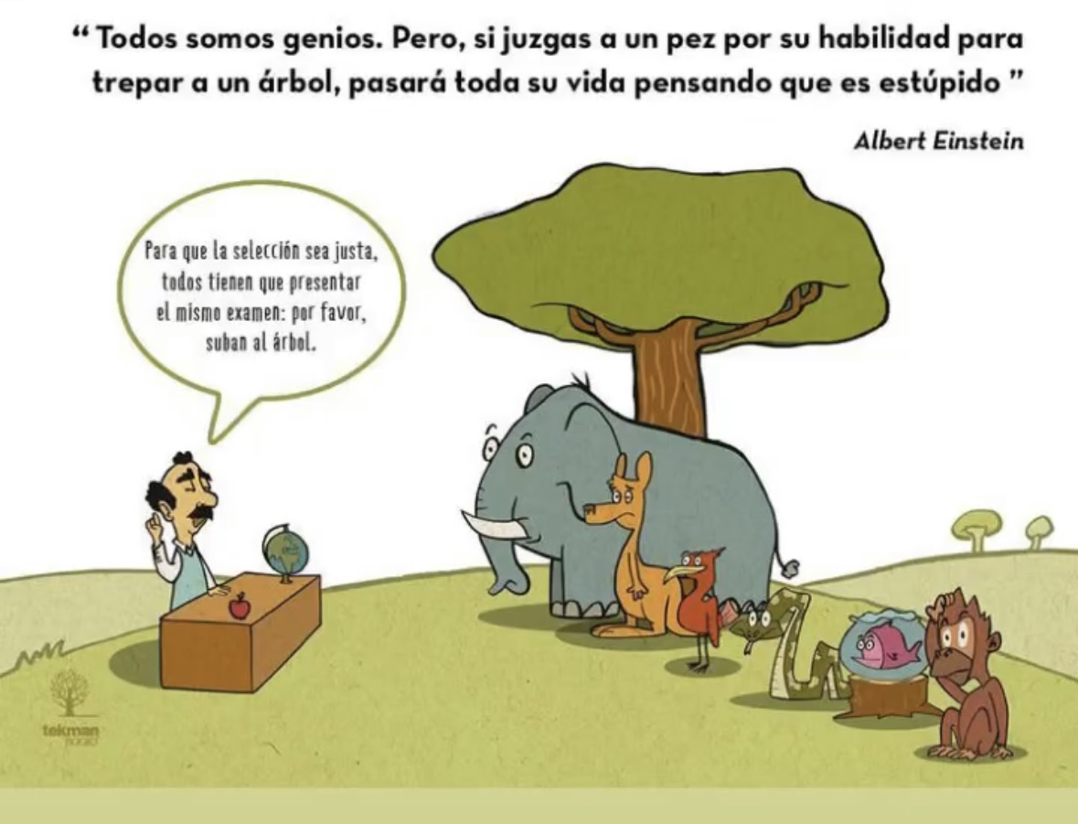

Slide 63
El RD 217 para la ESO y 243 para el BAC por el que se establece el currículo de enseñanzas minimas , y sus concreciones legislativas autonómicas D 156 y 157 , señalan que la evaluación del proceso de aprendizaje de los alumnos deberá ser:
Continua: debe incluir medidas de refuerzo educativo tan pronto como se detecten dificultades, dirigidas a garantizar las competencias imprescindibles para continuar el proceso educativo.
Formativa: debe mejorar los procesos de enseñanza y de aprendizaje. Implica unir aprendizaje y evaluación. El profesor deja de estar solo en el proceso, aparece el alumno
Integradora: tendrá en cuenta la consecución de los objetivos generales de etapa y el desarrollo competencial atendiendo a la contribución de cada una de las materias. Cobra especial relevancia a la hora de configurar el perfil competencial de salida. ESO
Diferenciada : tendrá en cuenta la consecución de los objetivos generales de etapa y el desarrollo competencial dentro de cada materia de forma independiente. BAC
De igual forma, ambos documentos recogen que el profesorado evaluará tanto los aprendizajes del alumnado, como los procesos de enseñanza ( DUA) y la propia práctica docente.

Slide 64



Cuando debemos evaluar a nuestros alumnos??
INICIAL
FORMATIVA
SUMATIVA
METACOGNICIÓN

Slide 65
EVALUACIÓN INICIAL . Es prescriptiva!!
Conjunto de pruebas que se llevan a cabo a principio del curso y que nos valen de punto de partida del alumno.
No es necesario calificarla.
Debe estar al servicio de la mejora del proceso de enseñanza aprendizaje.
Utilidad: conocer el nivel de partida no exacto.
Nos da información sobre aspectos relevantes.
Nos ayuda a planificar….. Nos ayuda a ATENDER A LA DIVERSIDAD
RECUERDA !!
FACTOR PREVENTIVO DE ATENCIÓN A LA DIVERSIDAD POR EXCELENCIA
EVALUACIÓN INICIAL
ACTUACIONES PREVENTIVAS Y DETECCIÓN TEMPRANA
LOMLOE
Planifica de una forma correcta organizada y orientada tu evaluación inicial que permita un reajuste de las pautas DUA , planificadas en el inicio del proceso de programación

Slide 66
¿Qué vamos a evaluar en ella?
Existe una gran variabilidad sobre lo que evaluar: capacidades, nivel cf, relaciones interpersonales…. Lo que implica decidir dónde vamos a poner el foco, que es lo que más nos interesa, o lo que nos es más útil conocer.
Podríamos elaborar una evaluación inicial basada en la competencia , no tendría más que determinar una serie de indicadores que provengan de los descriptores relacionados con nuestras competencias específicas, elaborar un procedimiento de recogida de información y un instrumento que permita extraer unas conclusiones de evaluación.
Veamos un ejemplo!!!

Slide 67
Planteamos la evaluación del alumnado como la evaluación del punto de partida a nivel competencial, buscamos ver en que nivel de competencia están nuestros alumnos, para ello observo , que descriptores están relacionados con nuestras competencias especificas y determinamos una serie de indicadores de logro que vamos a evaluar a través de observación pruebas….
Vamos a evaluar el nivel en la competencia lingüística:
Esta competencia solamente desde nuestra materia se establecen relaciones con dos de sus descriptores :
CCL3. Localiza, selecciona y contrasta de manera progresivamente autónoma información procedente de diferentes fuentes, evaluando su fiabilidad y pertinencia en función de los objetivos de lectura y evitando los riesgos de manipulación y desinformación, y la integra y transforma en conocimiento para comunicarla adoptando un punto de vista creativo, crítico y personal a la par que respetuoso con la propiedad intelectual.
Planteo unos indicadores :
Realiza búsquedas de información sencilla y contrastada, sobre juegos en grupo.
Utiliza distintas fuentes para informarse, familiares, internet, biblioteca….
Referencia el origen de sus información.
Planifico un procedimiento que recoja la información, retos , juegos, actividades….. Y construyo un instrumento que permita medir esos indicadores propuestos :

Slide 68

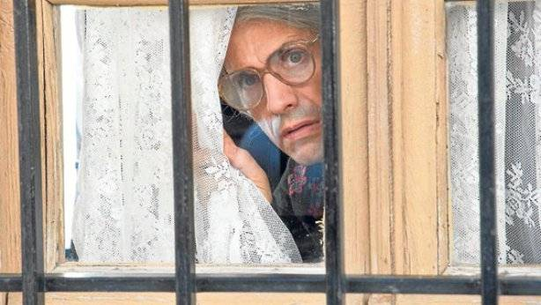
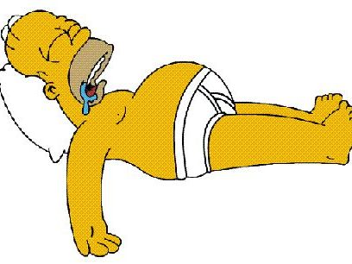
CCL | INSPECTOR CLOSEAU | COTILLA DEL BARRIO | VECINO PUESTO POR EL AYUNTAMIENTO
Utiliza distintas fuentes para informarse, familiares, internet, biblioteca…. | He recabado juegos preguntando a mis familiares, búsquedas en internet y en la biblioteca del insti: Propongo mínimo 3 juegos diferentes en mi grupo | Solo he conseguido juegos que me explicaron mis padres. Traigo al menos un juego para mi grupo | No me molesto en buscar nada y no he aportado ningún juego
CCL5. Pone sus prácticas comunicativas al servicio de la convivencia democrática, la resolución dialogada de los conflictos y la igualdad de derechos de todas las personas, evitando los usos discriminatorios, así como los abusos de poder, para favorecer la utilización no solo eficaz sino también ética de los diferentes sistemas de comunicación.
Planteo unos indicadores :
Propone soluciones dialogadas en los conflictos que surgen en los juegos.
…………

Slide 69
EVALUACIÓN FORMATIVA
Todo proceso de evaluación cuya finalidad principal es mejorar los procesos de enseñanza-aprendizaje que tienen lugar. Sirve para que el alumnado aprenda más (y/o corrija sus errores) y para que el profesorado aprenda a trabajar mejor (a perfeccionar su práctica docente). Por decirlo de otro modo, la finalidad principal no es calificar al alumno, sino disponer de información que permita saber cómo ayudar al alumnado a mejorar y aprender más,... y que sirva a su vez para que los profesores aprendamos a hacer nuestro trabajo cada vez mejor
Por ello la evaluación formativa debe servir para mejorar en tres sentidos:
mejorar el proceso de aprendizaje de nuestro alumnado. Esta implicado directamente en el proceso.
mejorar nuestra competencia docente día a día
mejorar los procesos de enseñanza-aprendizaje que desarrollamos en nuestras aulas con nuestro alumnado
EVALUACIÓN COMPARTIDA. IMPLICACIÓN DEL ALUMNADO EN LA EVALUACIÓN.
Como lo hacemos ? Implementando herramientas de evaluación a lo largo del proceso huyendo de pruebas finalistas dependientes. Si el proceso queremos que sea enriquecedor y permita la mejora en el trascurso, hay que implementar las herramientas para obtener la información que servirá de feedback para mejorar

Slide 70
En todos los momentos de evaluación debemos tener en cuenta A TODOS, la legislación nos permite y obliga que atendiendo a la diversidad podamos :
Adaptación de tiempos , instrumentos y procedimientos de evaluación. MEDIDA DE ATENCIÓN ORDINARIA

Slide 71

EVALUACIÓN SUMATIVA.
La frase:
“ la evalución sumativa tiene por objetivo establecer un promedio de los resultados obtenidos al final de un PEA”
Suele ser muy común en muchos textos de evaluación, para comprender la noción de evaluación sumativa. Esta noción es ambigua cuando se aplica a la evaluación final . Scallon (1988) muestra que no tiene aplicabilidad cuando se trata de aprendizajes. No se puede pretender que en el proceso de formación del alumno, los aprendizajes sean fruto de una simple suma “ D. Blázquez (2017)
Hay que admitir que esta práctica de evaluación continua por medias parece haber respondido a las demandas sociales de evaluación, pero, el sistema de puntos o notas acumuladas en función de un promedio, no cumple con la verdadera función de la evaluación sumativa, cuya verdadera misión es tener en cuenta las adquisiciones realizadas por un alumno tal y como aparece al término de una progresión .

Slide 72
CALIFICACIÓN
TRADICIONALISMOS OBSOLETOS:
NOTA MEDIA
UD
UD
UD
Ud= %practico+ %teorico+ % actitud
CALIFICACIONES:
1º TRIMESTE + 2º TRIMESTRE + 3º TRIMESTRE= CALIFICACIÓN FINAL
DESVENTAJAS DEL SISTEMA DE CALIFICACIÓN PROMEDIO:
Un alumno que ha realizado un trabajo / ejecución excelente y una muy malo, obtendrá la misma calificación promedio que otro que ha hecho dos ejecuciones mediocres. Las calificaciones de uno y otro por ser idénticas, aunque se refieren a dos situaciones sustancialmente distintas, no son útiles porque no pueden servir de base ni para una tarea de diagnóstico ni de pronóstico.
La calificación promedio se convierte en el objetivo perseguido y la aspiración del alumno.
Crea una tendencia en el docente a querer cuantificar todos los comportamientos de los alumnos en clase.
El promedio facilita que el mal desempeño en una tarea sea compensada con el desempeño realizado en otra tarea totalmente diferente.

Slide 73
POSIBILIDADES MENOS TRADICIONALISTAS:
BÁSICOS/NO BÁSICO/EN PROCESO
COMPETENCIAS ESPECIFICAS/OBXECTIVOS
BÁSICOS/NO BÁSICOS
GRADACIÓN
BÁSICOS/INTERMEDIOS/AVANZADOS
BÁSICOS/NO BÁSICOS/TRANSVERSALES
CRITERIOS DE EVALUACIÓN
% MINIMO/ ENUNCIADO PARA CONSIDERARSE ADQUIRIDO
GRADO MÍNIMO DE CONSECUCIÓN
% EN LA UD/SA
PONDERACIÓN
PESO
% COMP. ESP
Viendo este esquema harías una media de calificaciones de UD, después harías una media de calificaciones trimestrales para obtener la calificación ordinaria final?

Slide 74
Como obtenemos la calificación final de educación física ?
Un alumno superara la materia si adquiere sus competencias/obxectivos
OBX 1
6,35
OBXECTIVO 1
1.1 | BASICO | 60% | 9 | 7,25 | 4,35 | 6,35
1.2 | BASICO
 |  |  | 8
1.3 2.1 6.1 | BASICO
 |  |  | 7
 |  |  |  |  | 2
1.4 | BASICO
 |  |  | 5
2.2 | NO BASICO | 40% | 4 | 5
1..5 3.1 | NO BASICO |  | 6
OBX 2
OBX 3
OBX 4
OBX 5
CALIFICACIÓN FINAL DE EDUCACIÓN FÍSICA
La calificación se desprende de la valoración de los referentes legislativos, los criterios de evaluación, deberíamos potenciar, que un mismo criterio se repita a lo largo de todo el proceso , potenciando la transferencia del aprendizaje a diferentes contextos determinado por el contenido/ saber, además permite atender a las diferencias del alumnado

